Slide 1
Schulungsunterlagen der AG RDA
Vertretungen der Öffentlichen Bibliotheken

Slide 2
Umfang von Text und Buchformat Illustrierender Inhalt und Farbinhalt
Modul 6: Alte Drucke
B3Kat: 27.01.2016

Slide 3
Inhalt
Umfang von Text
Ungezählte Blätter, Seiten oder Spalten (RDA 3.4.5.3)
Unbedruckte Blätter (RDA 3.4.5.3.1 D-A-CH)
Unbedruckte Seiten und Verlagswerbung (RDA 3.4.5.3.2)
Komplizierte und unregelmäßige Zählungen (RDA 3.4.5.8)
Blätter mit Bildtafeln (RDA 3.4.5.9)
Gefaltete Blätter (RDA 3.4.5.10)
Einblattdrucke (RDA 3.4.5.14)
Buchformat und Details des Buchformats (RDA 3.12)
Illustrierender Inhalt und Details zum illustrierenden Inhalt (RDA 7.15.1.3 und 7.15.1.4)
Details zum Farbinhalt (RDA 7.17.1.4)

Slide 4
Umfang von Text (RDA 3.4.5)
Modul 6: Alte Drucke

Slide 5
Umfang von Text
Kernelement (RDA 3.4)
Angabe von allen Folgen von Blättern, Seiten oder Spalten, gezählt oder ungezählt, gefaltet oder ungefaltet
Abweichend von modernen Drucken (Grundregel RDA 3.4.5.5) werden beidseitig bedruckte Blätter, die als Blätter und nicht als Seiten gezählt sind, als Blätter erfasst (RDA 3.4.5.2 Ausnahme Alte Drucke).
Nähere Angaben zur Umfangsangabe in knapper Form beim Umfang oder in Anmerkungen (z. B. Paginierfehler, unbedruckte Blätter, Lagensignaturen)

Slide 6
Ungezählte Blätter, Seiten oder Spalten
RDA 3.4.5.3.1 Ausnahme Alte Drucke: immer Erfassung der genauen Anzahl von Blättern, Seiten oder Spalten
Aleph | RDA | Element | Erfassung
433 | 3.4.5.3.1 | Umfang von Text: gezählte und ungezählte Folgen | $a 12 ungezählte Seiten, 72 Seiten, 19 ungezählte Seiten, 48 Seiten, 6 ungezählte Seiten, 228 Seiten, 16 ungezählte Seiten

Slide 7
Unbedruckte Blätter
RDA 3.4.5.3.1 D-A-CH:
Unbedruckte Blätter innerhalb einer Lage werden erfasst
Anmerkung zu erfassten unbedruckten Blättern nötig, da diese bei der Bindung oft entfernt wurden, also nicht in allen Exemplare vorhanden sein müssen
Aleph | RDA | Element | Erfassung
433 | 3.4.5.3.1 | Umfang von Text: gezählte und ungezählte Folgen | $a 144 Seiten, 20 ungezählte Seiten, 2 ungezählte Blätter
501 | 3.21.2.9 | Anmerkung zum Umfang der Manifestation: Alte Drucke | $a Die letzten beiden Blätter der Lage G sind unbedruckt.

Slide 8
Unbedruckte Seiten und Verlagswerbung
Eine unbedruckte Seite am Ende einer Folge von gezählten oder ungezählten Seiten oder Spalten wird nicht angegeben.
RDA 3.4.5.3.2 Ausnahme Alte Drucke: Seiten oder Blätter mit Verlagswerbung in Form von Bücheranzeigen werden bei Alten Drucken erfasst.

Slide 9
Komplizierte und unregelmäßige Zählungen
RDA 3.4.5.8 Ausnahme Alte Drucke: Komplizierte und unregelmäßige Zählungen werden vorlagegemäß erfasst.
RDA 3.4.5.4 Ausnahme Alte Drucke: Änderungen der Form der Zählung innerhalb einer Folge werden wiedergegeben:
Aleph | RDA | Element | Erfassung
433 | 3.4.5.4 | Umfang von Text: Änderung der Form der Zählung innerhalb einer Folge | $a XII Seiten, Seite 13-267

Slide 10
Blätter mit Bildtafeln
RDA 3.4.5.9 Ausnahme Alte Drucke: Blätter oder Seiten mit Bildtafeln (gezählte ebenso wie ungezählte) werden erfasst.
Frontispize und Kupfertitel gelten als Bildtafeln
Erfassung am Anfang der Umfangsangabe, wenn sie zweifelsfrei zur ersten Lage gehören
ansonsten Erfassung am Ende der Umfangsangabe (ggf. mit weiteren Bildtafeln zusammen)
Aleph | RDA | Element | Erfassung
433 | 3.4.5.9 | Umfang von Text: Blätter oder Seiten mit Bildtafeln | $a 267 Seiten, 12 Seiten Bildtafeln, 5 ungezählte Blätter Bildtafeln
Notes:
Regelwerkstext 3.4.5.9.1: Erfassen Sie für jede Sequenz das letzte gezählte Blatt oder die letzte gezählte Seite mit einem geeigneten Terminus, gefolgt von Bildtafeln. → NICHT „Blätter mit Bildtafeln“, sondern nur noch „Blätter Bildtafeln“

Slide 11
Blätter mit Bildtafeln – Kupfertitel/Frontispiz
Kupfertitel gehört zur ersten Lage:
Frontispiz gehört nicht zur ersten Lage:
Aleph | RDA | Element | Erfassung
433 | 3.4.5 | Umfang von Text | $a 1 ungezähltes Blatt Bildtafel, 14 ungezählte Seiten, 317 Seiten, 3 ungezählte Seiten, 369 Seiten
Aleph | RDA | Element | Erfassung
433 | 3.4.5 | Umfang von Text | $a 16 ungezählte Seiten, 462 Seiten, 1 ungezähltes Blatt Bildtafel

Slide 12
Gefaltete Blätter
RDA 3.4.5.10: Gefaltete Blätter (gezählte ebenso wie ungezählte) werden als solche erfasst.
Gefaltete und ungefaltete Blätter innerhalb einer gezählten Folge werden wiedergegeben mit dem Zusatz: (zum Teil gefaltet).
Aleph | RDA | Element | Erfassung
433 | 3.4.5.10 | Umfang von Text: gefaltete Blätter | $a 250 Seiten, 12 Blätter Bildtafeln (zum Teil gefaltet), 2 ungezählte gefaltete Blätter Bildtafeln

Slide 13
Einblattdrucke
RDA 3.4.5.14 Ausnahme Alte Drucke: Erfassung eines Einzelbogens, der ungefaltet benutzt wird, als „1 Bogen“
Falls es sich um einen Teilbogen handelt, Hinweis in einer Anmerkung
Aleph | RDA | Element | Erfassung
433 | 3.4.5.14 | Umfang von Text: Einzelblatt | $a 1 Bogen

Slide 14
Buchformat (RDA 3.12)
Modul 6: Alte Drucke

Slide 15
Buchformat
Erfassung obligatorisch in Projekten wie dem VD 16, VD 17 und VD 18
Empfehlung für Alte Drucke, das Buchformat auch außerhalb solcher Projekte zu erfassen
Keine Maßangabe (Höhe des Bandes) in cm (RDA 3.5.1.4.14) bei Alten Drucken wegen der unterschiedlichen Beschneidung des Buchblocks

Slide 16
Erfassen des Buchformats
RDA 3.12.1.3 D-A-CH: Erfassung entsprechend den deutschsprachigen Konventionen, z. B.
2°
4°
8°
12°
Aleph | RDA | Element | Erfassung
435 | 3.12.1.3 | Buchformat | $a 8°

Slide 17
Quer- und Langformate
Quer- und Langformate werden angegeben in der Form:
quer-8°
lang-12°
Ist das Gradzeichen nicht darstellbar, soll ein kleines o nach der Ziffer erfasst werden.
Aleph | RDA | Element | Erfassung
435 | 3.12.1.3 | Buchformat | $a quer-2°
Aleph | RDA | Element | Erfassung
435 | 3.12.1.3 | Buchformat | $a 8o

Slide 18
Details des Buchformats
RDA 3.12.1.4
Erfassen Sie Details zum Buchformat, wenn das für die Identifizierung oder die Abgrenzung als wichtig angesehen wird.
Aleph | RDA | Element | Erfassung
435 | 3.12.1.3 | Buchformat | $a 2°
501 | 3.12.1.4 | Details des Buchformats | $a Kleines Folio-Format, Kettlinien senkrecht mit großem Wasserzeichen

Slide 19
Illustrierender Inhalt (RDA 7.15)
Modul 6: Alte Drucke

Slide 20
Illustrierender Inhalt
RDA 7.15.1.3 Alternative
Erfassen Sie die Art des illustrierenden Inhalts anstelle von oder zusätzlich zum Terminus Illustration oder Illustrationen, wenn das für die Identifizierung oder die Abgrenzung als wichtig angesehen wird.
Empfehlung für Alte Drucke:
Termini, die bei Alten Drucken vorkommen können:
Diagramme
genealogische Tafeln
Karten
Muster
Notenbeispiele
Pläne
Porträts
Wappen

Slide 21
Illustrierender Inhalt
In RDA 7.15.1.3 keine Unterscheidung nach Holzschnitten, Kupferstichen, Frontispizen, Kupfertiteln, etc.
Angabe der Anzahl der Illustrationen etc. nur, wenn einfach zu ermitteln (RDA 7.15.1.3 Optionale Ergänzung)
Nicht immer entspricht eine Kupfertafel einer Illustration
Aleph | RDA | Element | Erfassung
434 | 7.15.1.3 | Illustrierender Inhalt | $a Illustrationen, 1 Karte

Slide 22
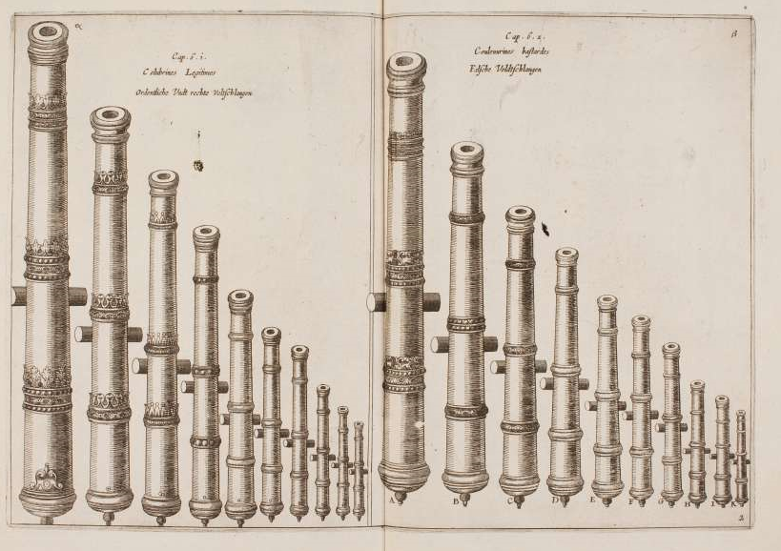
Illustrierender Inhalt
Beispiel für zwei Illustrationen auf einer Kupferplatte (eine Illustration zu Kapitel 6,1 und eine zu Kapitel 6,2)
Im Zweifelsfall keine Anzahl der Illustrationen angeben, nur Anzahl der Blätter/Seiten Bildtafeln

Slide 23
Details zum illustrierenden Inhalt
Spezifischere Angaben in den Details zum illustrierenden Inhalt (RDA 7.15.1.4) für Alte Drucke empfohlen:
Aleph | RDA | Element | Erfassung
434 | 7.15.1.3 | Illustrierender Inhalt | $a Illustrationen, 1 Karte
501 | 7.15.1.4 | Details zum illustrierenden Inhalt | $a 10 Bildtafeln mit Kupferstichillustrationen und einer Kupferstichkarte, Holzschnitt- und Kupferstichillustrationen im Text

Slide 24
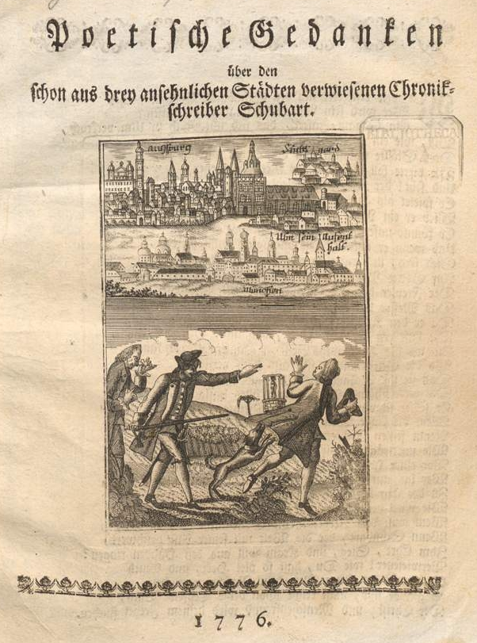
Details zum illustrierenden Inhalt
Titelkupfer: Angabe nur in Ausnahmefällen, wenn es den Inhalt illustriert
Aleph | RDA | Element | Erfassung
434 | 7.15.1.3 | Illustrierender Inhalt | $a 1 Illustration
501 | 7.15.1.4 | Details zum illustrierenden Inhalt | $a Die Illustration ist ein Titelkupfer.

Slide 25
Details zum Farbinhalt (RDA 7.17.1.4)
Modul 6: Alte Drucke

Slide 26
Details zum Farbinhalt
RDA 7.17.1.4
Erfassen Sie Details zum Farbinhalt, wenn das für die Identifizierung oder die Abgrenzung als wichtig angesehen wird.
Aleph | RDA | Element | Erfassung
501 | 7.17.1.4 | Details zum Farbinhalt | $a Titelblatt in Rot- und Schwarzdruck

Slide 27
Beispiele
Modul 6: Alte Drucke

Slide 28
Beispiel 1
Die Ressource enthält 54 ungezählte Seiten, 280 Seiten, neun ungezählte Seiten und zehn römisch gezählte Faltblätter Bildtafeln mit einer Karte und neun Kupferstichillustrationen. Außerdem sind im Text verstreut Holzschnitt- und Kupferstichillustrationen.
Das Titelkupfer wird vernachlässigt.
http://www.mdz-nbn-resolving.de/urn/resolver.pl?urn=urn:nbn:de:bvb:12-bsb10297545-1

Slide 29
Beispiel 1
Lösung:
Aleph | RDA | Element | Erfassung
433 | 3.4.5 | Umfang von Text | $a 54 ungezählte Seiten, 280 Seiten, 9 ungezählte Seiten, X gefaltete Blätter Bildtafeln
435 | 3.12 | Buchformat | $a 8°
434 | 7.15.1.3 | Illustrierender Inhalt | $a Illustrationen, 1 Karte
501 | 7.15.1.4 | Details zum illustrierenden Inhalt | $a 10 Bildtafeln mit Kupferstichillustrationen und einer Kupferstichkarte, Holzschnitt- und Kupferstichillustrationen im Text

Slide 30
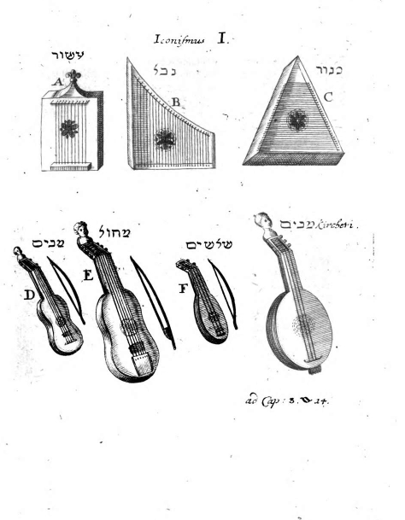
Beispiel 2
Die Ressource enthält einen Kupfertitel, ein rot und schwarz gedrucktes Titelblatt (Rückseite unbedruckt), vier ungezählte Seiten, 223 Seiten, 17 ungezählte Seiten und fünf römisch gezählte Kupferstich- tafeln mit diversen Illustrationen, außerdem Notenbeispiele als Holzschnitte im laufenden Text.
Der Kupfertitel gehört zur ersten Lage und wird am Anfang der Umfangsangabe angegeben.
http://www.mdz-nbn-resolving.de/urn/resolver.pl?urn=urn:nbn:de:bvb:12-bsb10527684-2

Slide 31
Beispiel 2
Lösung:
Aleph | RDA | Element | Erfassung
433 | 3.4.5. | Umfang von Text | $a 1 ungezähltes Blatt Bildtafel, 6 ungezählte Seiten, 223 Seiten, 17 ungezählte Seiten, V Blätter Bildtafeln
435 | 3.12 | Buchformat | $a 4°
434 | 7.15.1.3 | Illustrierender Inhalt | $a Illustrationen, Notenbeispiele
501 | 7.15.1.4 | Details zum illustrierenden Inhalt | $a Die Illustrationen enthalten einen Kupfertitel und 5 Kupferstichtafeln. Die Notenbeispiele sind Holzschnitte. - Titelblatt in Rot- und Schwarzdruck
 | 7.17.1.4 | Details zum Farbinhalt

Slide 32
Beispiel 3
Die Ressource enthält ein Frontispiz (Porträt), 16 ungezählte Seiten und 462 gezählte Seiten.
Da das Frontispiz nicht zur ersten Lage gehört, wird es am Ende der Umfangsangabe angegeben.
http://www.mdz-nbn-resolving.de/urn/resolver.pl?urn=urn:nbn:de:bvb:12-bsb10349219-4

Slide 33
Beispiel 3
Lösung:
Aleph | RDA | Element | Erfassung
433 | 3.4.5 | Umfang von Text | $a 16 ungezählte Seiten, 462 Seiten, 1 ungezähltes Blatt Bildtafel
435 | 3.12 | Buchformat | $a 8°
434 | 7.15.1.3 | Illustrierender Inhalt | $a 1 Porträt
501 | 7.15.1.4 | Details zum illustrierenden Inhalt | $a Das Porträt ist ein Frontispiz.

Slide 34
Beispiel 4
Die Ressource enthält ein gefaltetes Frontispiz, 24 ungezählte Seiten, 264 Textseiten, 35 ungezählte Seiten und ein ungezähltes gefaltetes Blatt Bildtafel sowie IV gefaltete Blätter Bildtafeln. Das Frontispiz wird am Ende mit dem anderen ungezählten gefalteten Blatt Bildtafel angegeben.
http://www.mdz-nbn-resolving.de/urn/resolver.pl?urn=urn:nbn:de:bvb:12-bsb10236602-5

Slide 35
Beispiel 4
Lösung:
Aleph | RDA | Element | Erfassung
433 | 3.4.5 | Umfang von Text | $a 24 ungezählte Seiten, 264 Seiten, 35 ungezählte Seiten, IV gefaltete Blätter Bildtafeln, 2 ungezählte gefaltete Blätter Bildtafeln
435 | 3.12 | Buchformat | $a 8°
434 | 7.15.1.3 | Illustrierender Inhalt | $a 6 Illustrationen
501 | 7.15.1.4 | Details zum illustrierenden Inhalt | $a Die Illustrationen umfassen ein gestochenes Frontispiz und 5 Kupferstichtafeln.

Slide 36
Beispiel 5
Die Ressource besteht aus zwei ungezählten Seiten (Titelseite und bedruckte Rückseite), einem gefalteten Blatt mit einer Holzschnittillustration und einer Folge von gezählten Seiten, bei denen bei einem tatsächlichen Umfang von 16 Seiten die letzte Seitenzahl mit 18 angegeben ist.
http://www.mdz-nbn-resolving.de/urn/resolver.pl?urn=urn:nbn:de:bvb:12-bsb10650969-0

Slide 37
Beispiel 5
Lösung:
Aleph | RDA | Element | Erfassung
433 | 3.4.5 | Umfang von Text | $a 2 ungezählte Seiten, 18, das heißt 16 Seiten, 1 ungezähltes gefaltetes Blatt Bildtafel
434 | 7.15.1.3 | Illustrierender Inhalt | $a 1 Illustration
435 | 3.12 | Buchformat | $a 4°
501 | 3.21.2.11 | Sonstige Details zum Umfang | $a Paginierfehler: auf Seite 6 folgt Seite 9. - Die Illustration ist ein Holzschnitt.
 | 7.15.1.4 | Details zum illustrierenden Inhalt

